Slide 1



Informe Labores
I Trimestre Auditoría Interna

Slide 2










Slide 3

Cumplimiento Plan de Trabajo
Documentos emitidos
RELACIÓN DE HECHOS
ADVERTENCIA
3
1
7
VALORACIÓN DE RESPONSABILIDADES
OTROS
Avance
23.85%
1
16
POR RIESGO

Slide 4
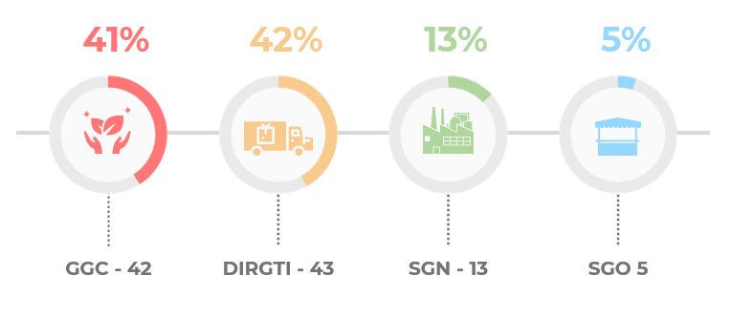
Recomendaciones emitidas I Trimestre 2025 y acumuladas
Distribución por área
Cantidad 103
Distribución por estado desde el 2020
Cantidad 3072
Cumplidas
Por validar
Vencidas
En plazo
86.8%
11.3%
0.1%
2667
3
347
55
1.8%

Slide 5
Recomendaciones emitidas I Trimestre 2025
Cantidad 103
Distribución por categorías
Distribución por nivel de riesgo
5
63.1%
Dirección
Bajo
6
5.8%
Medio
65
4.9%
31.1%
95.1%
Control Interno
98
Alto
32

Slide 6





Recomendaciones emitidas por entes externos 2022 - 2025
Estado/Ente
Auditoría
Externa
SUGEF
Total
Porcentaje
Cumplidas
439 10 449 89.10%
En plazo
29 29 5.75%
24 24 4.76%
Por validar
Vencidas
2 2 0.39%
494 10 504 100.00%
Total

Slide 7
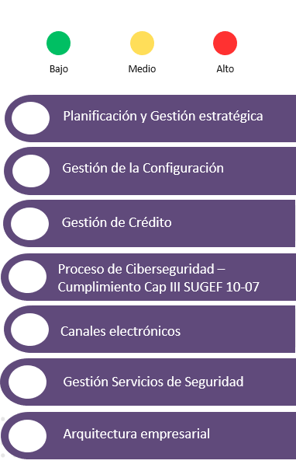
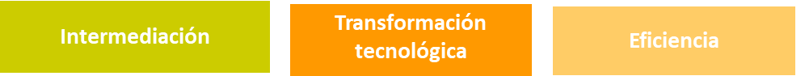

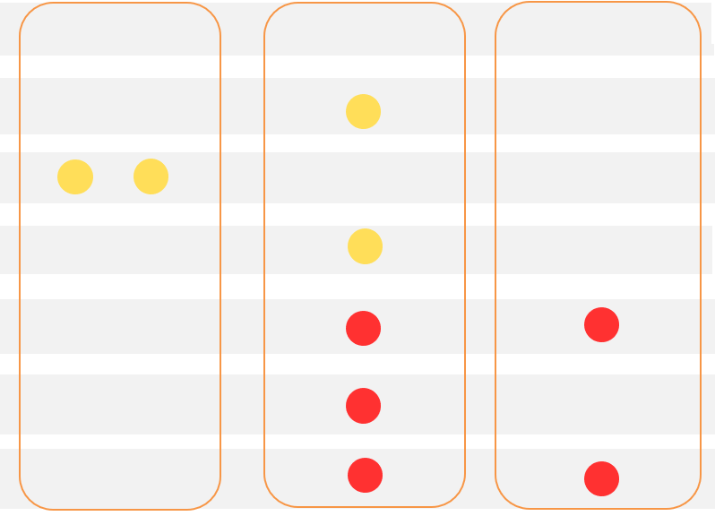
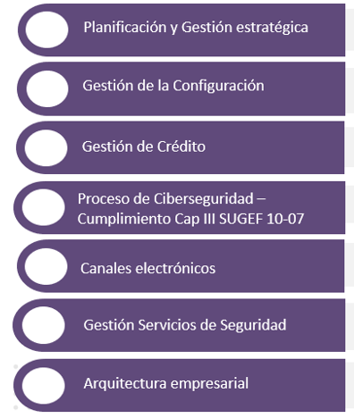
Informes destacados I Trimestre 2025
Por línea significativa y nivel de riesgo
Crédito / Estimaciones Continuidad / Gasto Administrativo/
Digitalización Util. Operac. Bruta
Menú

Slide 8
Cumplimiento del Programa anual - Ley 7786
Estado de la recomendaciones emitidas
41
82%
Cumplidas
3
6%
Por validar
2%
1
Vencida
10%
5
En plazo
Al 31 de marzo, se cuenta con un avance del 90% del primer estudio del programa

Slide 9



Modificaciones al plan de trabajo y estudios en proceso
Nueva actividad: Seguimiento al modelo gestión comercial
NA
R
Riesgo: Medio
T
Tipo: Carácter especial
50 días
Estudio | % Avance
Seguimiento al plan de acción SUGEF 24-22 | 99%
Gestión cumplimiento y riesgo LC/FT/FPADM I | 90%
Teletrabajo | 87%
Seguimiento compra de activos y pasivos Coopeservidores | 87%
Crédito empresarial, corporativo e institucional mayores deudores | 73%
Crédito corporativo gestión | 70%
Gestión de cambios de TI | 65%
Banca digital (canales electrónicos y alternos y servicio al cliente) | 62%
Cajeros automáticos | 61%
Gestión de bases de datos | 57%
Fiscalización de contratos de soporte | 52%
Gestión de servicios en nube | 52%
Gestión de plataformas | 51%
3
Menú

Slide 10


